Slide 1
RxJS & NgRx
前端数据管理方案的探索
Presented By PO Team
Love Tech, Love Sharing

Slide 2
00
引子：数据的关联计算

Slide 3
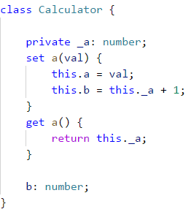
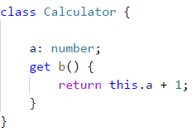
数据的关联计算
Association calculation
定义变量a
定义变量b，要求b始终等于a+1
setter方法：在给a赋值的时候，同时设置b的值。
getter方法：在读取b时，根据a的值重新计算b的值。

Slide 4
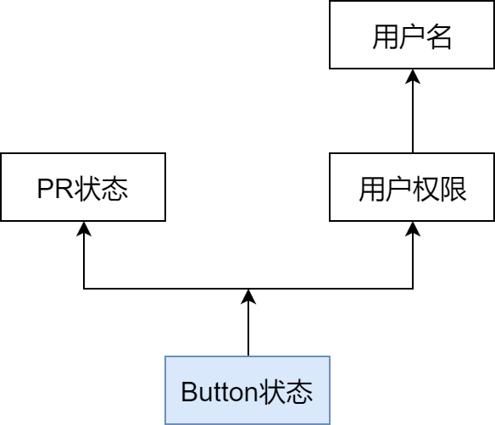
数据的关联计算
Association calculation
让问题更复杂一点：
一对多依赖
多级依赖
异步依赖

Slide 5
数据的关联计算
Association calculation
setter方法：在给a赋值的时候，同时设置b的值。
getter方法：在读取b时，根据a的值重新计算b的值。
VS
优点：
高效。
缺点：
代码繁琐。可维护性差。
优点：
简洁，直观。
缺点：
低效，难以及时触发更新。
无法处理异步依赖。

Slide 6



数据的关联计算
Association calculation
响应式编程
有没有办法同时拥有setter的高效和getter的简洁直观呢？

Slide 7
01
响应式编程与RxJS

Slide 8


什么是 响应式编程？
What is reactive-programming
响应式编程（Reactive programming）是一种面向数据流和变化传播的编程范式。这意味着可以在编程语言中很方便地表达静态或动态的数据流，而相关的计算模型会自动将变化的值通过数据流进行传播。

Slide 9

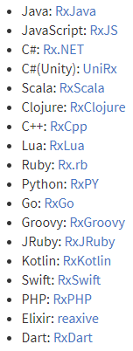
什么是 RxJS？
What is RxJS
Rx全称是Reactive Extension。是一个用于响应式编程的库。
Rx有多种语言的实现。RxJS是Rx的JavaScript实现。
Rx让我们可以使用“流”这种抽象概念来编写代码。

Slide 10
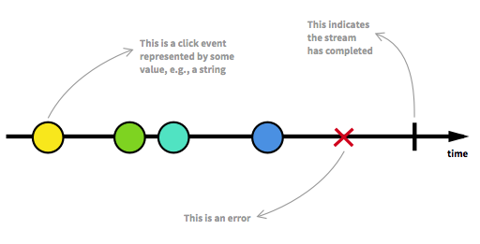
什么是 流？
What is stram
“流”，就是一个数据管道。可以通过订阅它来监听其中的数据。
管道中的数据可能同步到达，也可能在未来某个时间异步到达。
所有的事件和数据都可以转化为流。

Slide 11



核心概念
Core Concepts
Observable：可观测（流）。
生产者。
Operator：操作符。
中间人。
创建、映射、过滤、组合、错误处理等
Observer：观察者。
消费者。

Slide 12

核心概念
Core Concepts

Slide 13
示例1 电影搜索
example
用户输入完成后再进行搜索，减少冗余请求。
前后两次输入关键词相同时，不进行搜索。
当输入新的关键词后，抛弃上一次未返回的搜索结果。

Slide 14
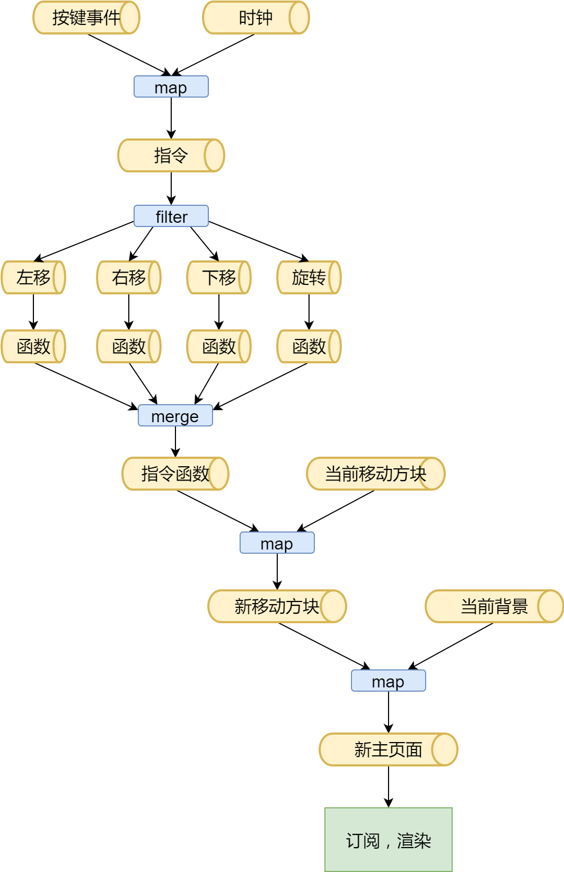
示例2 俄罗斯方块
example

Slide 15
Observable特点
Observable
懒执行。订阅时才执行。
每个订阅关系是独立的。
数据传递给消费者的过程是同步的。

Slide 16

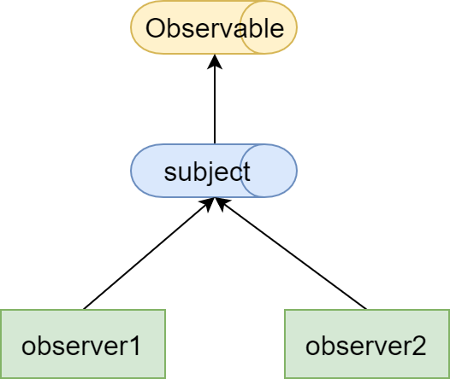
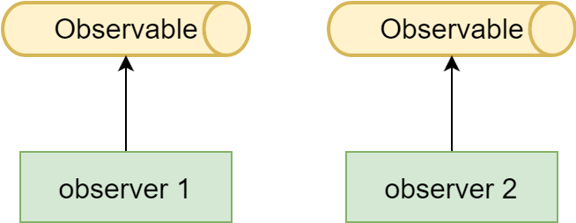
还有一些核心概念
Core Concepts
Subject：主题（流）。
既是消费者，又是生成者。
具有多播特性
Observable订阅
Subject订阅

Slide 17

还有一些核心概念
Core Concepts
Subscription：订阅关系。
用于释放资源。

Slide 18
总结
Core Concepts
Scheduler：调度器。
用于控制Observable何时产生数据、何时将数据发送给消费者。
Observable——水龙头
Observer——消费者
Operator——水管
Subject——分岔水管
Subscription——关水龙头
Scheduler——调度器

Slide 19
Angular中的Observable
Core Concepts
Scheduler：调度器。
用于控制Observable何时产生数据、何时将数据发送给消费者。
Angular中大量服务基于RxJS搭建，返回值是Observable。
AsyncPipe。
利用takeUntil操作符释放资源。
变化检测策略优化。

Slide 20
02
前端数据管理与NgRx

Slide 21
前端数据管理与NgRx
State Management
前端开发的发展历程。
远古时代： 刀耕火种
现代：单页应用
原生JS/HTML/CSS
组件化；模型驱动；
1
2
3
近代：jQuery
组件化开始萌芽

Slide 22
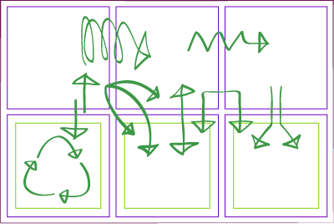
前端数据管理与NgRx
State Management
混乱的数据
数据放在哪儿？父组件？子组件？服务？
谁可以修改？

Slide 23
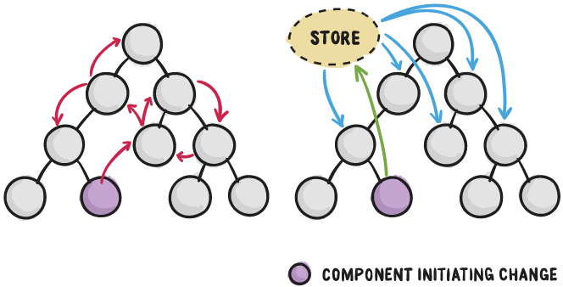
前端数据管理与NgRx
State Management
单向数据流。

Slide 24
前端数据管理与NgRx
State Management
单向数据流。

Slide 25

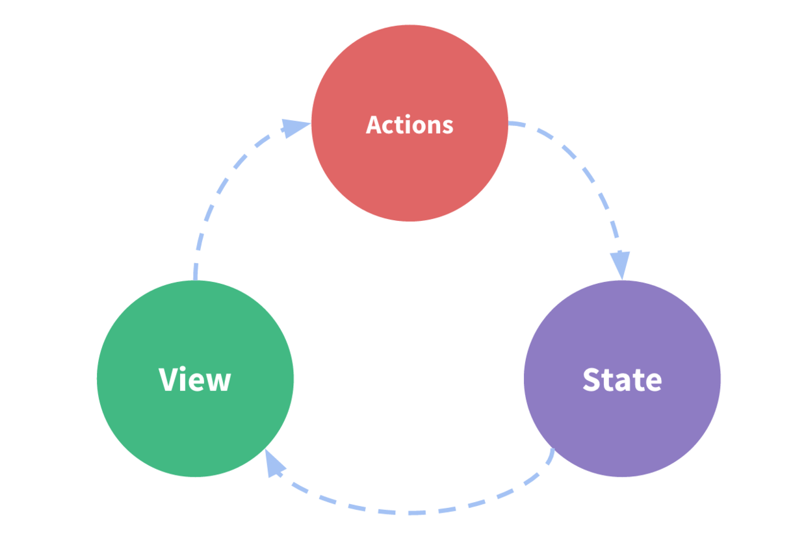
前端数据管理与NgRx
State Management
NgRx是一个基于RxJS搭建的Redux风格的数据管理框架。

Slide 26
NgRx使用展示
State Management

Slide 27
Redux的优点与困境
State Management
数据流向清晰，状态变化可跟踪。
强大的开发者工具，理论上可以回溯应用生命周期的每个状态。
独立的数据层，便于共享、缓存和同步。
强制代码书写规范。
便于单元测试。
代码书写繁琐、代码逻辑零碎。
什么数据应该放入Store当中？缺乏最佳实践。
看上去很美的Time Fly特性，实质上作用不大。
全局唯一的状态树，在实际应用中难以和不断变化的组件树对应。

Slide 28



Thanks for Watching

